Slide 1
Communication NonViolente en contexte de mobilisation syndicale
11 juin 2025
Comment gérer au mieux les interactions avec les forces de l’ordre durant un piquet de grève ?
Jean-Yves Lagasse de Locht, formateur certifié du CNVC

Slide 2
Objectifs de la formation
Fournir des outils concrets pour des échanges maîtrisés et respectueux face à la violence ou la tension
14h40 – 15h40 : Techniques de désescalade
Comprendre les mécanismes de montée en tension (et les désamorcer)
Définition de la désescalade : stratégies verbales et non-verbales.
Outils concrets :
  Communication NonViolente
  Effet miroir / reformulation
15h50 – 16h20 : illustration par une mise en scène théâtrale dans une grande salle
Simulation collective : une intervention policière pendant un piquet.
Rôles distribués : grévistes, police, huissier, passant·es.
Debrief collectif :
  Ce qui a été bien géré
  Ce qui aurait pu dégénérer
  Comment améliorer nos postures collectives

Slide 3
Comprendre les mécanismes de montée en tension
Mots utilisés
Etat émotionnel « négatif »
Projections négatives
Intention de bataille « qui a tort / qui a raison »
Gestes
Dé-synchronisation

Slide 4
Définition de la désescalade
« Démarche visant le retour à un état de lien stable, sûr et serein »
Stratégies verbales :
  Re-formulations et reflets empathiques (écoute active)
  Expression de ses besoins
  Demandes systématique
  Observations neutres
  Expression d’intentions de lien
Stratégies non-verbales :
  Respirer !
  Synchronisation
  Intention protectrice et non punitive
  Lenteur
  Pleine présence

Slide 5
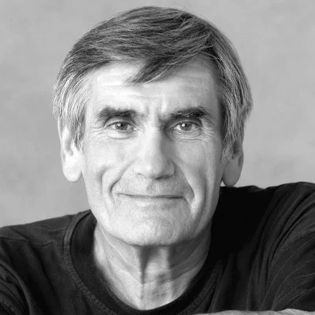
Outils concrets
La Communication NonViolente (CNV)
La Communication NonViolente dépasse le simple outil : c’est un processus de communication au service d’une manière d’être, un « art de vivre »
Le fondateur de cette approche est Marshall B. Rosenberg, Docteur en psychologie clinique et élève de Carl Rogers (psychologie positive et humaniste)
« On ne peut pas ne pas communiquer » : même sans arriver à vivre la CNV avec l’autre, nous pouvons observer notre communication avec nous-même (en soi) et utiliser le processsus
Pour que ce processus favorise réellement la coopération et le dialogue, cela suppose :
  Une attention au moment présent, incluant à la fois l’auto-empathie et l’empathie envers l’autre.
  Une intention claire de vouloir nourrir le dialogue et la coopération.

Slide 6
Outils concrets
INTENTION
OBSERVATION
La CNV : étapes
Communiquer dans le but de créer/maintenir un lien et un contact qui réveille le besoin de satisfaire les besoins de tout le monde (Intention)
Utiliser la capacité d’empathie : pleine attention à soi et à l’autre, en se mettant à sa place, sans aucune attente ou direction (pure écoute sans autre objectif)
Se concentrer d’abord sur ce qui est observable et observé : les faits neutres et précis
S’appuyer sur les émotions et sentiments
Forcer l’expression des besoins vitaux du moment présent
Demander, sans exiger ni attendre, ce qui va satisfaire ces besoins (à soi et à l’autre)
Communiquer dans un langage bienveillant selon 3 axes (à choisir selon le contexte) : Ecoute de soi (auto-empathie) / Expression authentique / Ecoute de l’autre
ATTENTION
SENTIMENT
BESOIN
DEMANDE

Slide 7
Outils concrets
Communication NonViolente
OBSERVATION
OBSERVATION
SENTIMENT
SENTIMENT
ATTENTION
ATTENTION
BESOIN
BESOIN
AUTO-EMPATHIE
EXPRESSION HONNÊTE
ECOUTE EMPATHIQUE
DEMANDE
DEMANDE
INTENTION
INTENTION

Slide 8
Outils concrets
Effet miroir / re-formulation
Répéter mot pour mot ce que l’autre personne a dit et ensuite vérifier (ou compléter)
Demander cette re-formulation : « est ce que vous seriez d’accord de répéter ce que vous avez entendu ? / ce que je viens de dire ? »
Pour soutenir la restauration de la compréhension mutuelle, faire répéter entre deux personnes : « qu’est ce que tu as entendu ? » ; « est ce que c’est ça ? »
    Après la re-formulation, relancer le dialogue :
    1. Être en auto-empathie (s’écouter soi pour aller vers l’autre et discerner mes sentiments et celui de l’autre → qu’est-ce que ça (r)éveille chez moi ?)
    2. passer à l’expression authentique (ses sentiments ou ses besoins) ou l’écoute empathique (sentiments et besoins de l’autre via une demande de connexion : « qu’est ce que ca te fait d’entendre ça ? »)

Slide 9
Illustration
par une mise en scène théâtrale dans une grande salle
Simulation collective : une intervention policière pendant un piquet.
Rôles distribués : grévistes, police, huissier, passant·es.
Debrief collectif :
  Ce qui a été bien géré
  Ce qui aurait pu dégénérer
  Comment améliorer nos postures collectives

Slide 10
Questions / réponses
Et merci…

